Slide 1


Slide 2
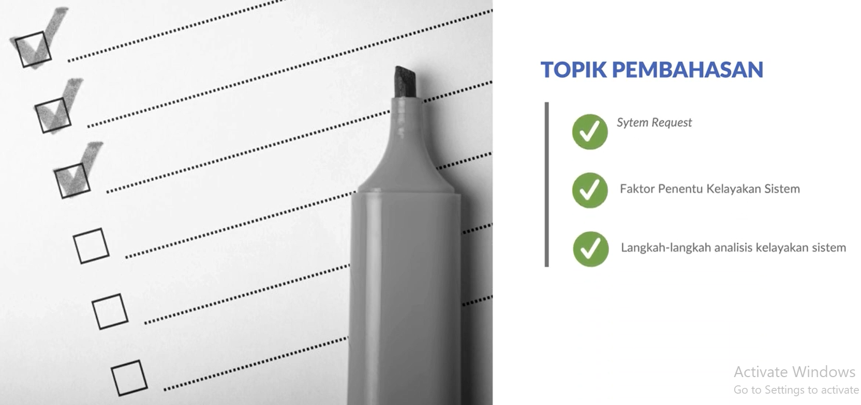


Slide 3
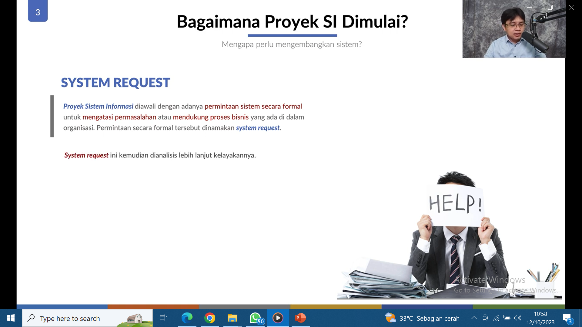
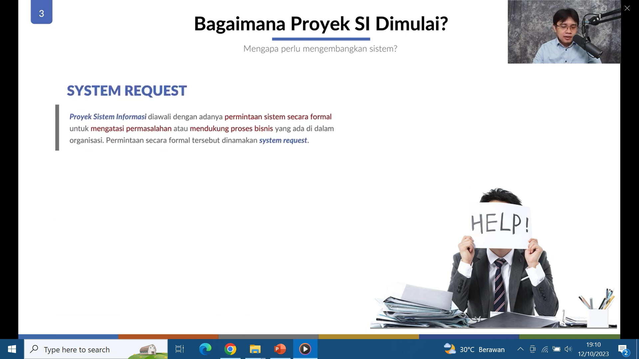
Bagaimana Proyek Sistem Informasi dimulai ?
Mengapa perlu mengembangkan sistem ?

Slide 4
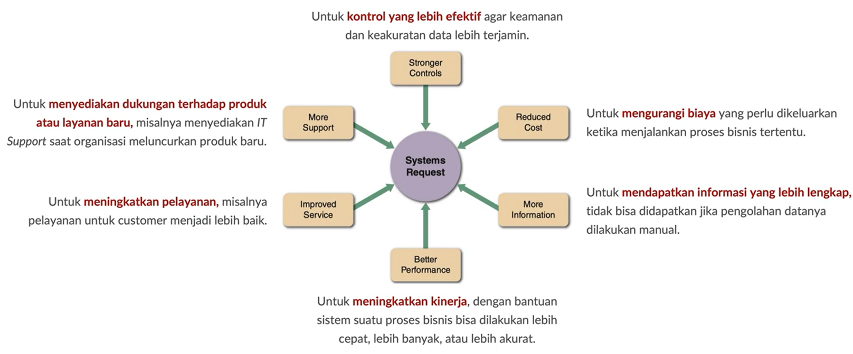
Enam Alasan untuk Sistem Request
Menurut Tilley & Rosenblatt (2016)

Slide 5
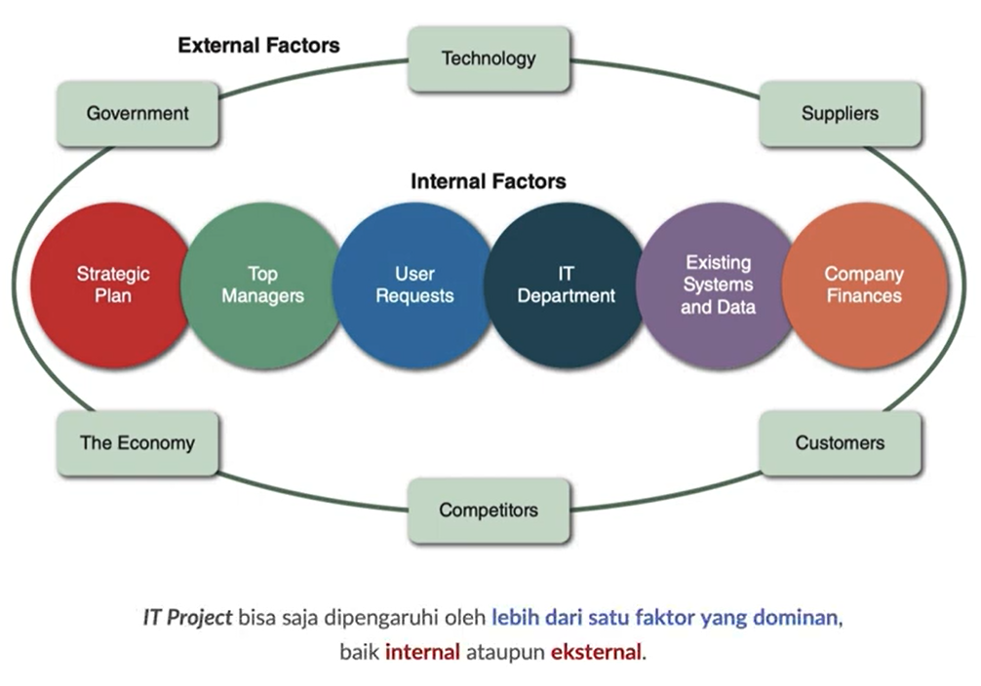
Faktor yang mempengaruhi IT Project
Menurut Tilley & Rosenblatt (2016)

Slide 6
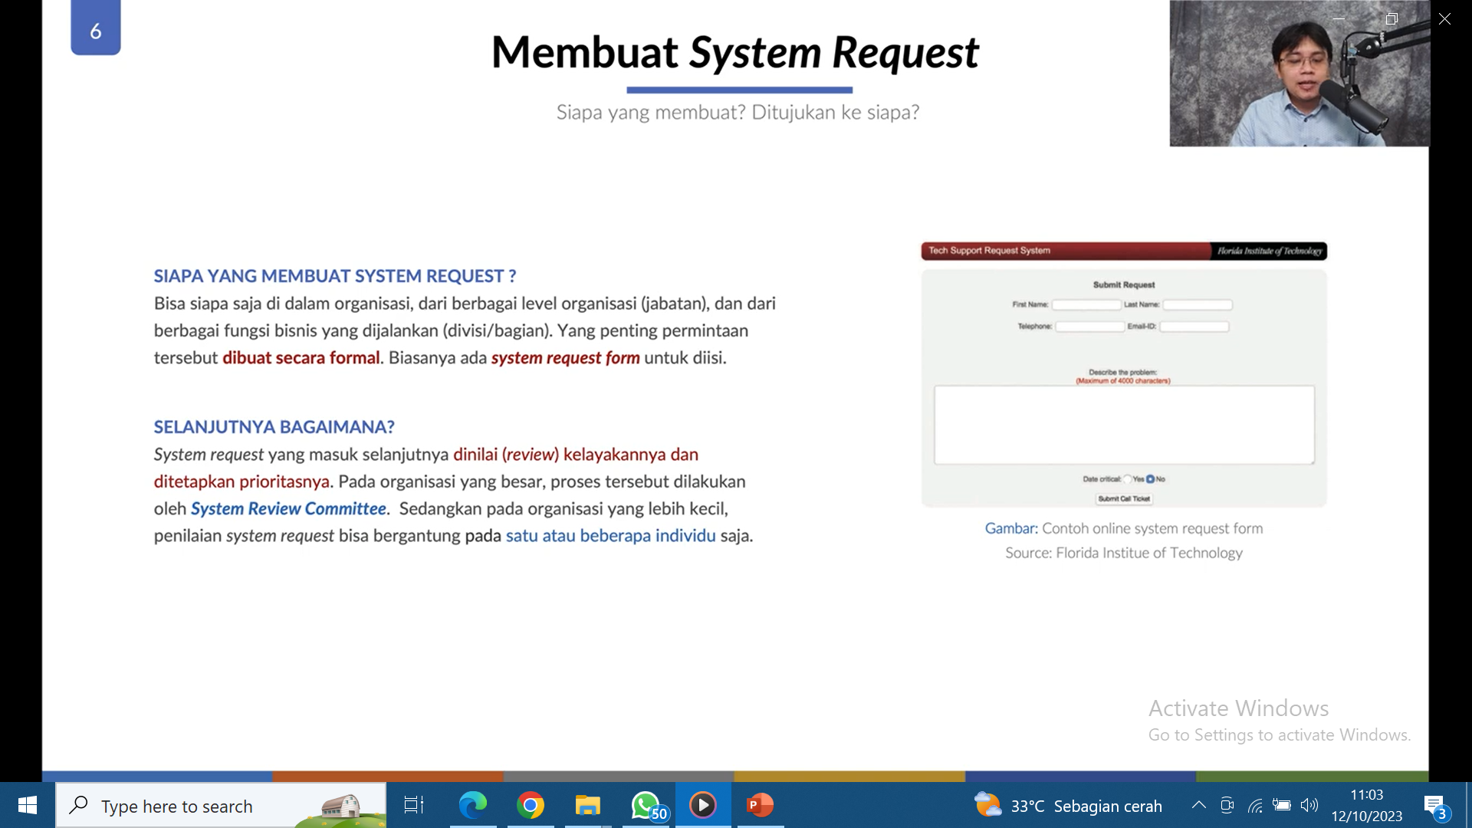
Membuat System Request
Saya yang membuat ? Ditujukan ke siapa ?

Slide 7
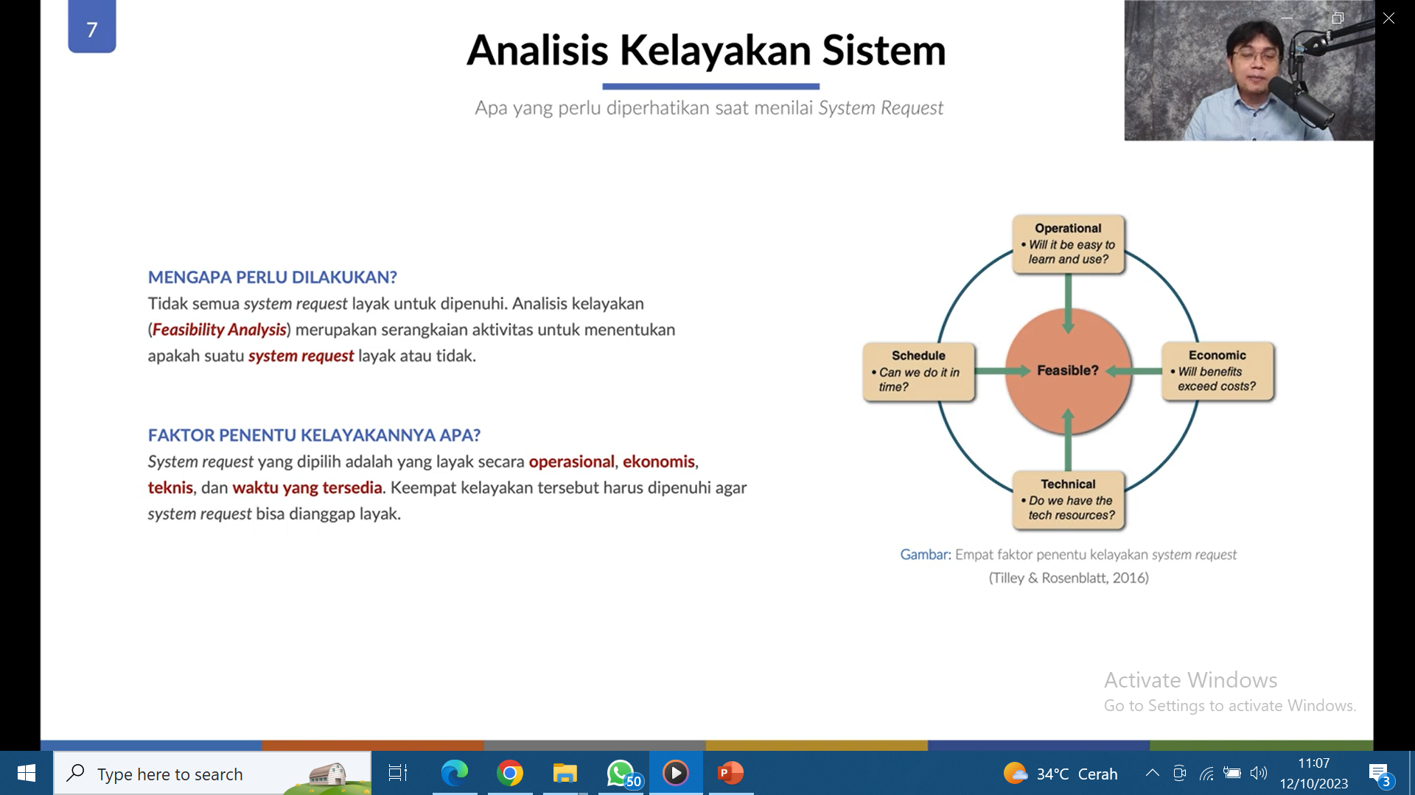
Analisis Kelayakan Sistem
Apa yang perlu diperhatikan saat menilai System Request ?

Slide 8
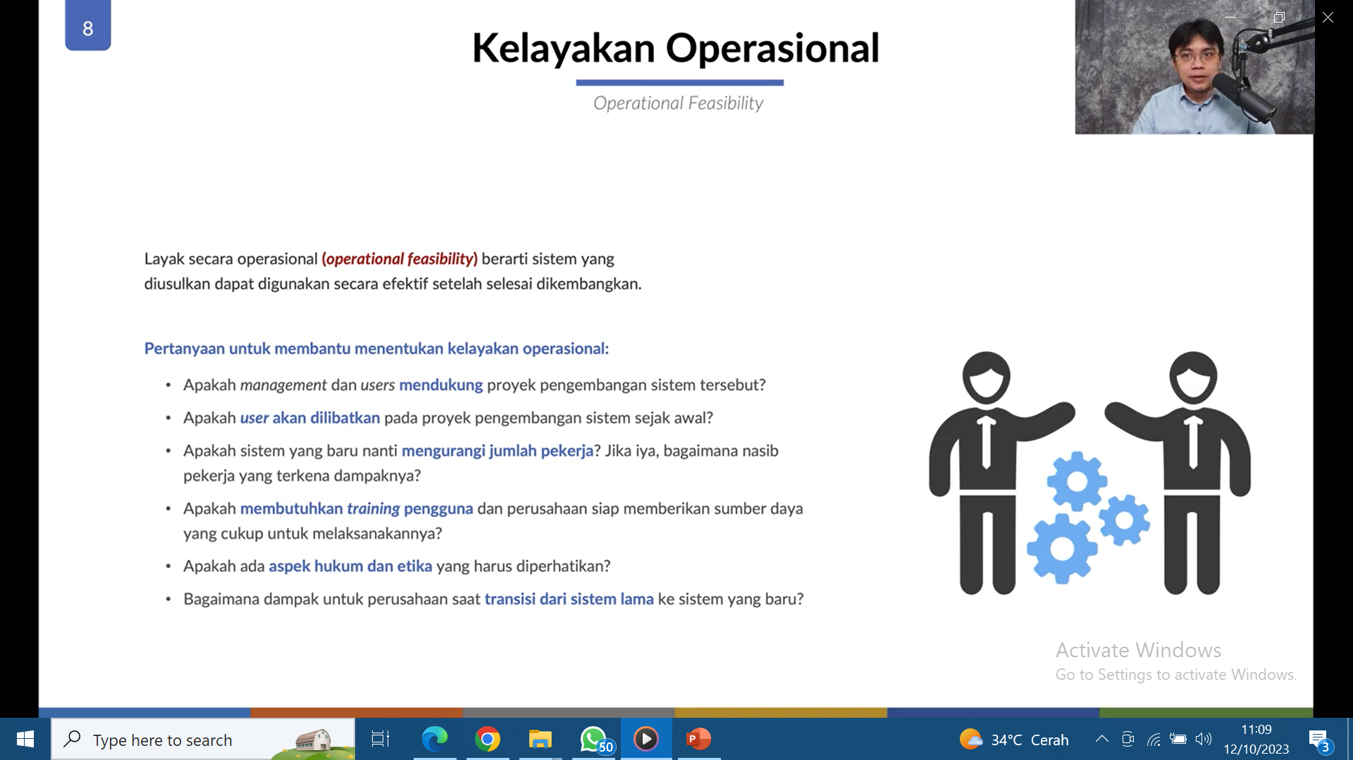
Kelayakan Operasional
Operasional Feasibility

Slide 9
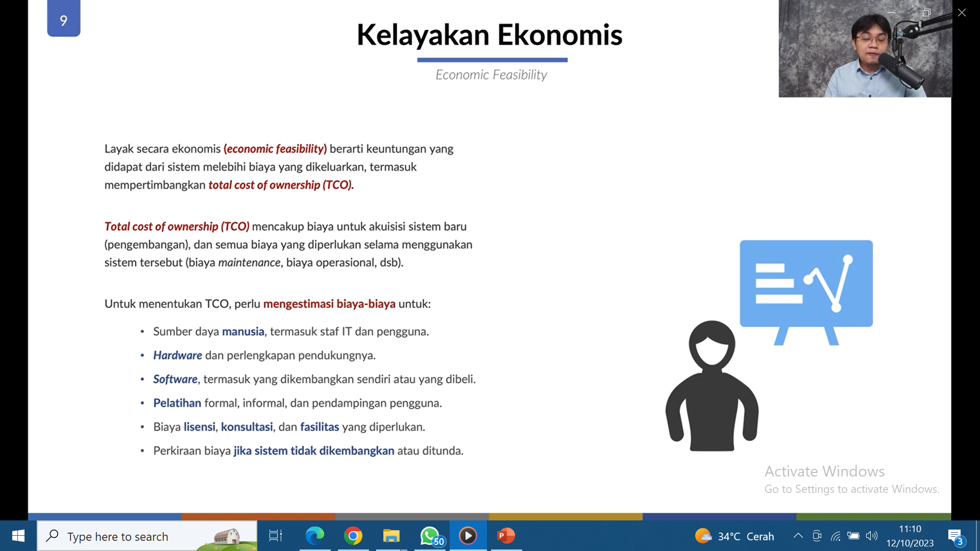
Kelayakan Ekonomis
Economic Feasibility

Slide 10
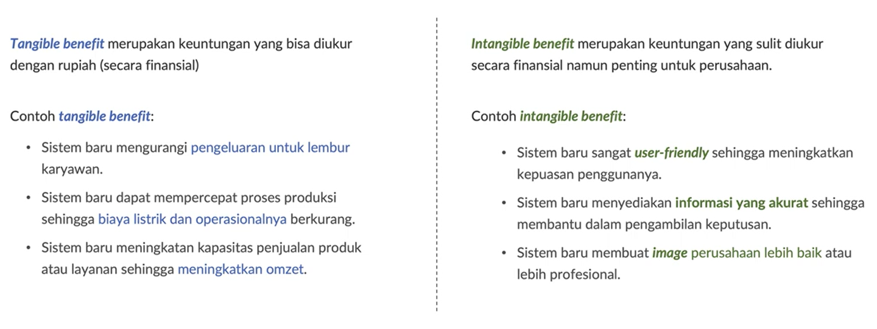
Tangible vs Intangible Benefits
Yang bisa diukur dengan rupiah dan yang tidak

Slide 11
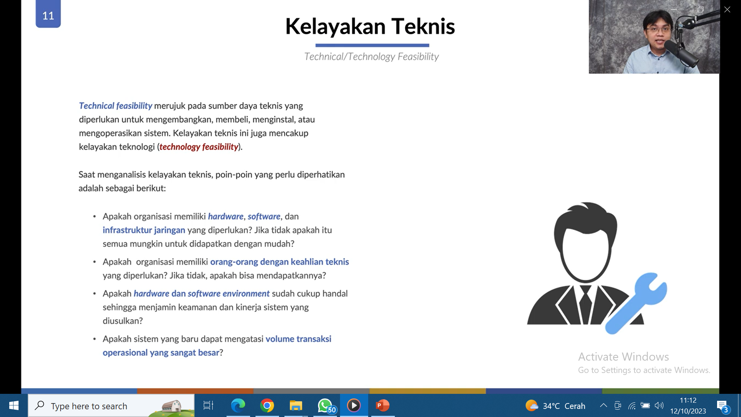
Kelayakan Teknis
Technical Feasibility

Slide 12
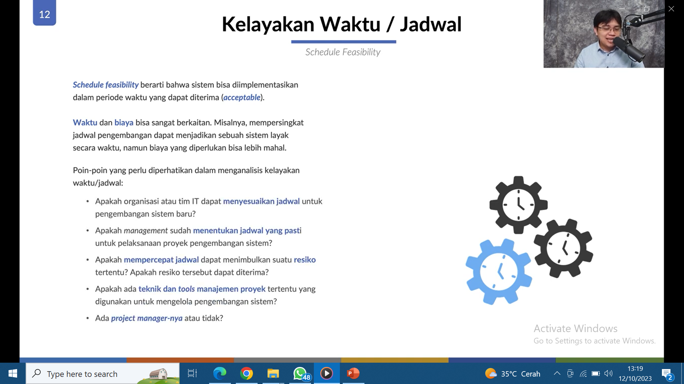
Kelayakan Waktu / Jadwal
Schedule Feasibility

Slide 13
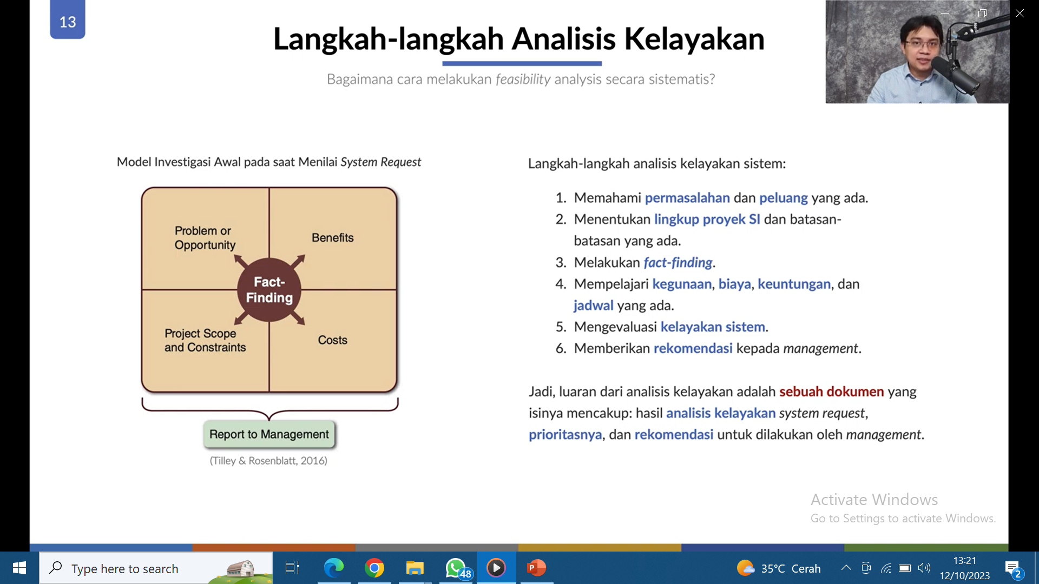
Langkah-langkah Analisis Kelayakan
Bagaimana cara melakukan feasibility analysis secara sistematis ?

Slide 14
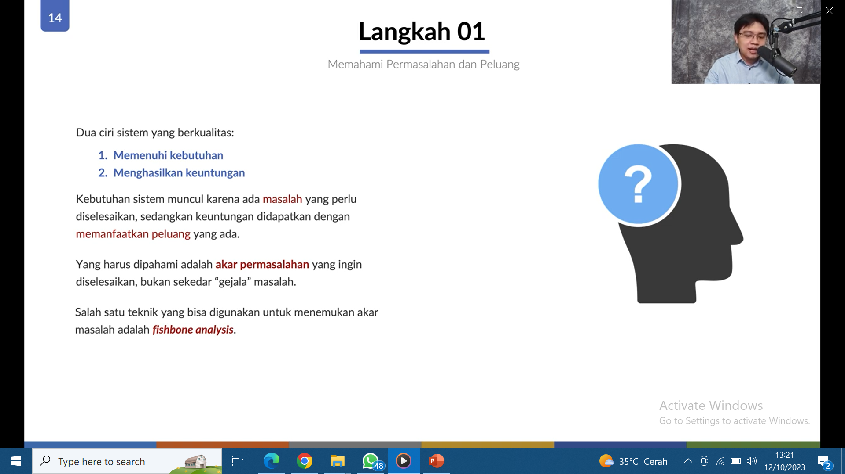
Langkah 01
Memahami Permasalahan dan Peluang

Slide 15
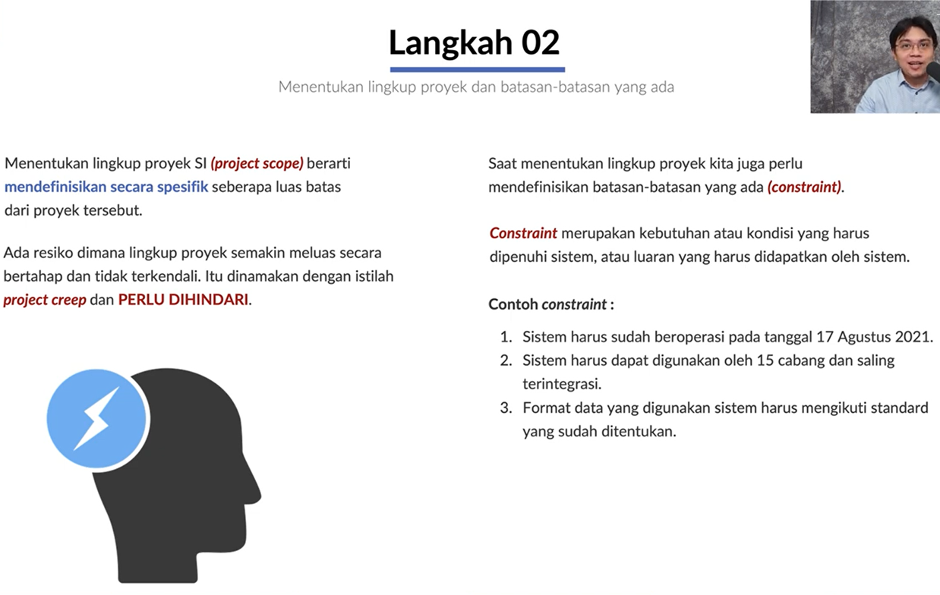
Langkah 02
Menentukan lingkup proyek dan batasan-batasan yang ada

Slide 16
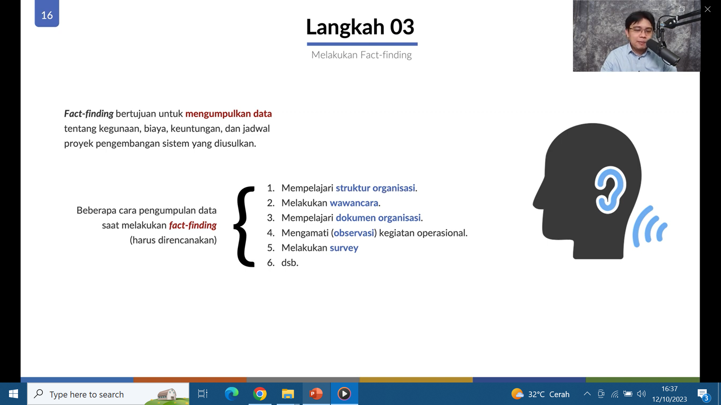
Langkah 03
Melakukan Fact - Finding

Slide 17
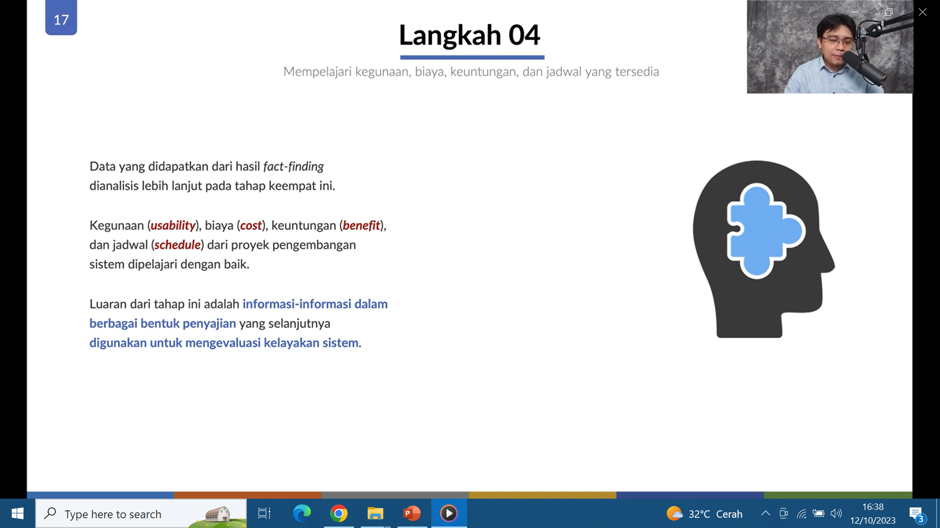
Langkah 04
Mempelajari kegunaan, biaya, keuntungan, dan jadwal yang tersedia

Slide 18
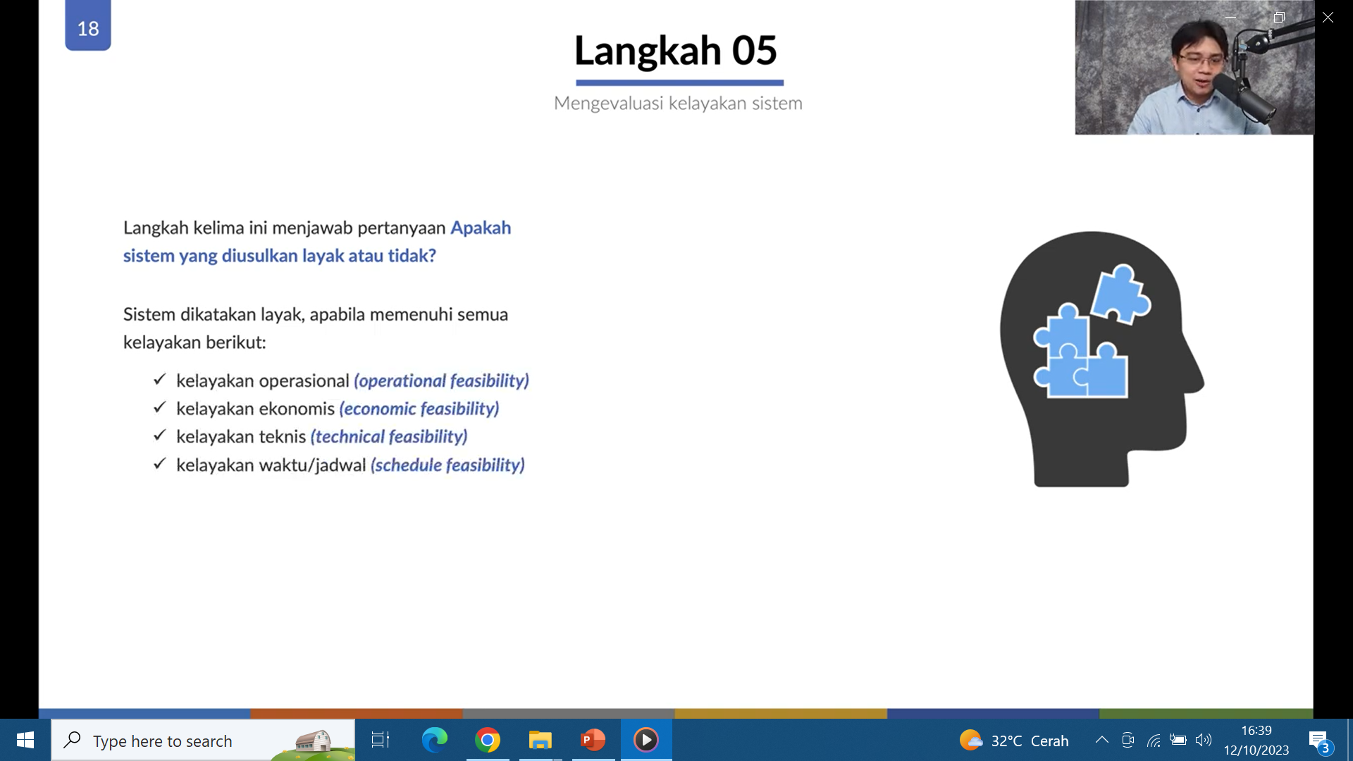
Langkah 05
Mengevaluasi kelayakan sistem

Slide 19
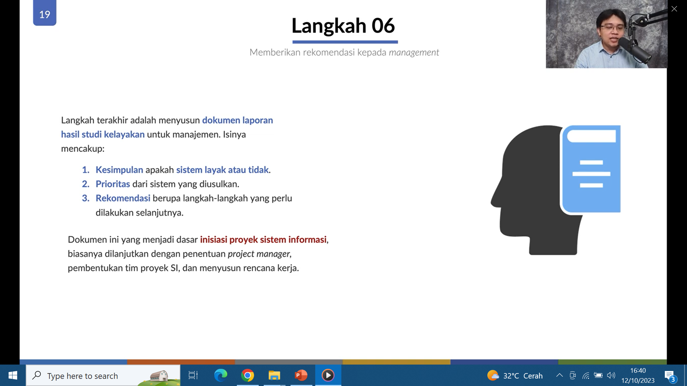
Langkah 06
Memberikan rekomendasi kepada management

Slide 20
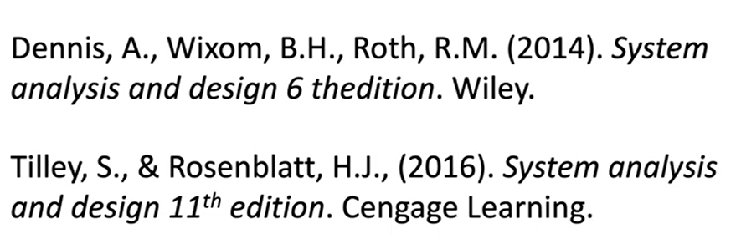


Referensi

